Slide 1

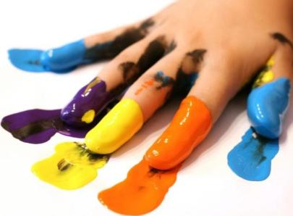
Муниципальное бюджетное дошкольное образовательное учреждение «Детский сад № 361
«Развитие творческих способностей детей дошкольного возраста через нетрадиционные формы изобразительной деятельности»

Slide 2



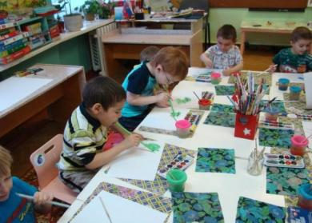
«… Это правда!
Ну чего же тут скрывать?
Дети любят, очень любят рисовать!
На бумаге, на асфальте, на стене.
И в трамвае на окне….»

Slide 3

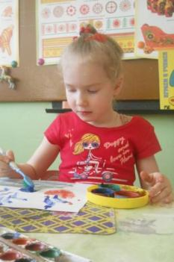
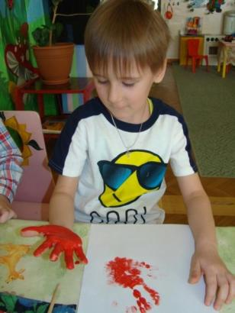
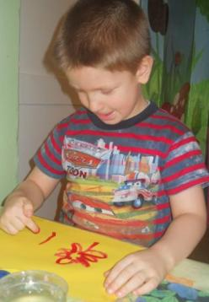
Рисование с использованием нетрадиционной техники –
это рисование направленное на умение отходить от стандарта..

Slide 4

Осмысление окружающего мира через рисование
Рисование
Развивает зрение и движение
Конструирует зрительные образы
Помогает овладеть формами
Развивает чувственно-двигательную координацию
Помогает постичь свойства материалов
Обучает движениям, необходимым для тех или иных форм и линий
Осмысление окружающего мира

Slide 5
Влияние рисования на развитие психических функций
Память
Внимание
Логическое мышление
Рисование
Психические функции
Образное мышление
Воображение
Речь

Slide 6
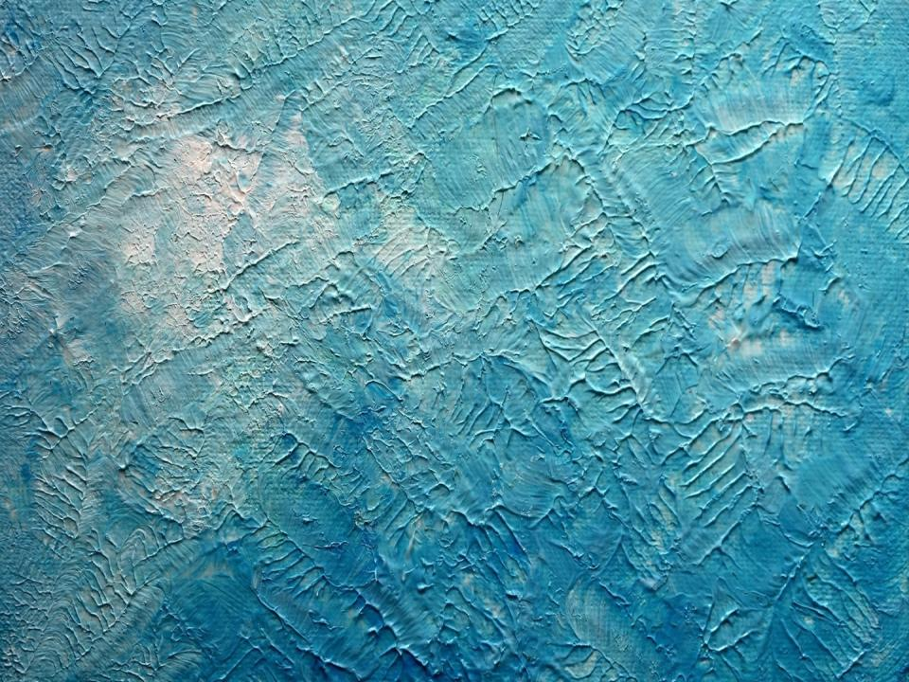
Применение нетрадиционных техник изобразительной деятельности:
способствует обогащению знаний и представлений детей о предметах и их использовании, материалах, их свойствах, способах применения;
стимулирует положительную мотивацию у ребенка, вызывает радостное настроение, снимает страх перед процессом рисования;
дает возможность экспериментировать;
развивает тактильную чувствительность, цветовосприятие;
способствует развитию зрительно-моторной координации;
не утомляет дошкольников, повышает работоспособность;
развивает нестандартность мышления, раскрепощенность, индивидуальность.

Slide 7
Нетрадиционные способы изображения в рисовании
Тампонирование
Рисование по мокрому
Рисунок своими
руками (рисование пальцами
и ладошками)
Изонить
Нетрадиционные техники изобразительной деятельности
Рисование штампом,
тычковое рисование,
оттиск
Монотипия
Граттаж
И другое
Рисование расческой,
зубной щеткой
Кляксография
Рисование солью, крупами,
песком

Slide 8


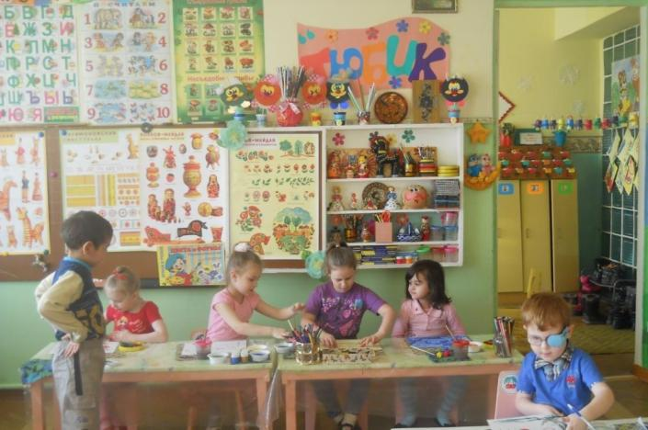
Уголок творчества «ТЮБИК»

Slide 9

Нетрадиционные техники рисования
в разных возрастных группах детского сада
Младшая группа (2-4 года)
рисование жесткой полусухой кистью
пальчиком
рисование ладошкой
рисование ватной палочкой
оттиск пробкой
Средняя группа (4-5 лет)
оттиск поролоном
Печать листьями
восковые мелки + акварель
свеча +акварель
рисование мятой бумагой
монотипия предметная
Старшая и подготовительная группа (5-7 лет)
монотипия пейзажная
рисование зубной щеткой
набрызг
кляксография с трубочкой
граттаж черно- белый, цветной
рисование нитками
рисование солью, рисование манной крупой

Slide 10
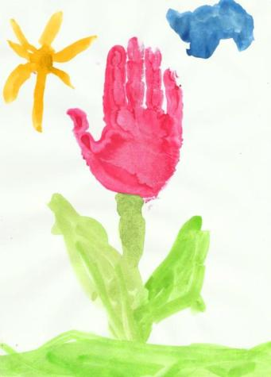
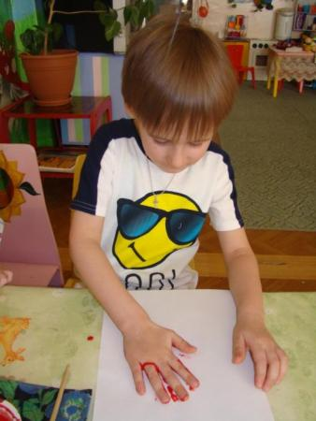
Рисование пальчиками и ладошкой.

Slide 11

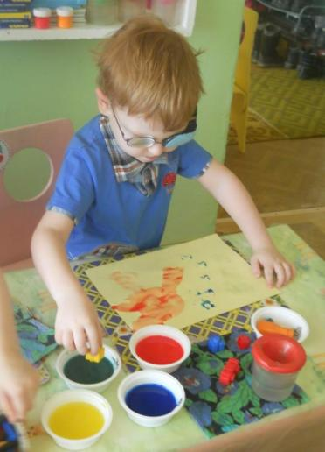
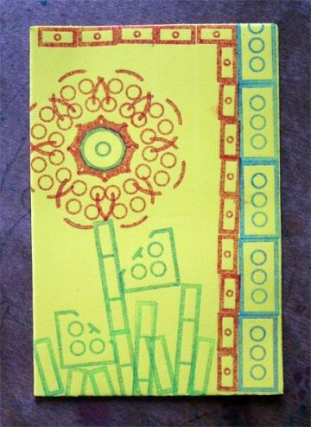
Оттиск печатками

Slide 12
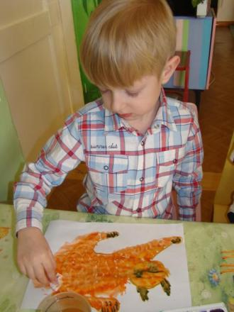
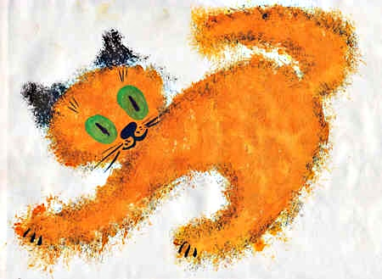
Рисование мятой бумагой

Slide 13

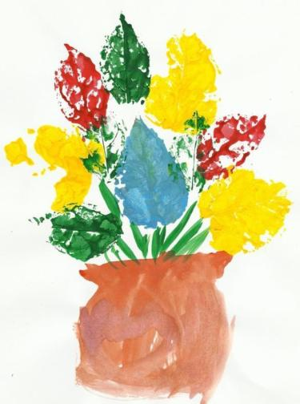
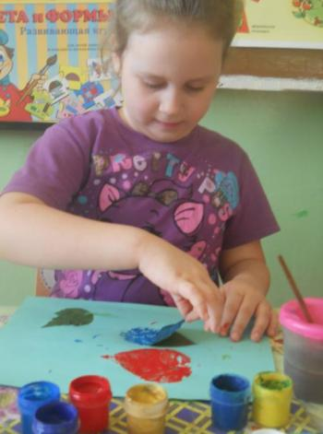
Отпечатки листьев

Slide 14
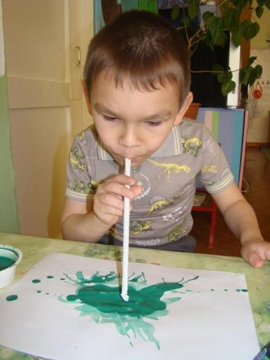
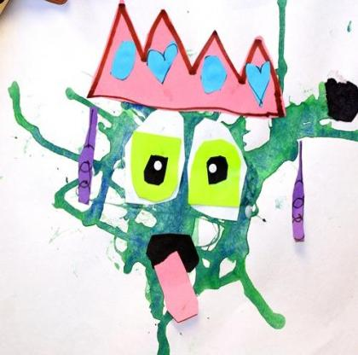
Кляксография

Slide 15
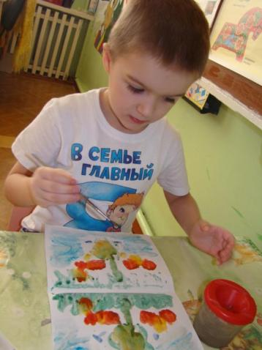
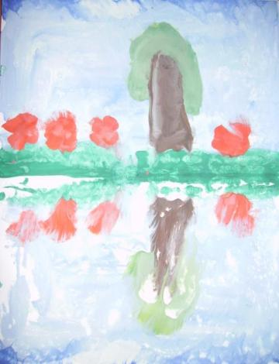
Монотипия пейзажная

Slide 16
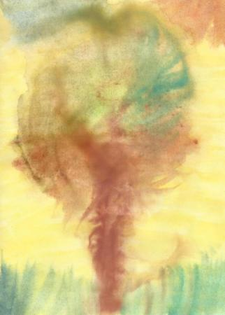
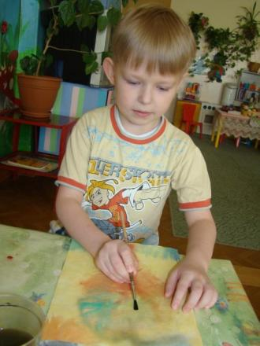
Рисование по мокрому фону

Slide 17
Сравнительные результаты диагностического обследования детей по развитию художественно – творческих способностей. Период: первое полугодие 2013-2014 у.г
Второе полугодие 2012 – 2013 у.г
Синий – высокий уровень
Красный – средний уровень
Зеленый – низкий уровень

Slide 18

Рекомендации педагогам
используйте разные формы художественной деятельности: коллективное творчество, самостоятельную и игровую деятельность детей по освоению нетрадиционных техник изображения;
в планировании занятий по изобразительной деятельности соблюдайте систему и преемственность использования нетрадиционных изобразительных техник, учитывая возрастные и индивидуальные способности детей;
повышайте свой профессиональный уровень и мастерство через ознакомление, и овладение новыми нетрадиционными способами и приемами изображения.

Slide 19

Рекомендации родителям:
материалы (карандаши, краски, кисти, фломастеры, восковые карандаши и т.д.) необходимо располагать в поле зрения малыша, чтобы у него возникло желание творить;
знакомьте его с окружающим миром вещей, живой и неживой природой, предметами изобразительного искусства, предлагайте рисовать все, о чем ребенок любит говорить, и беседовать с ним обо всем, что он любит рисовать;
не критикуйте ребенка и не торопите, наоборот, время от времени стимулируйте занятия ребенка рисованием;
хвалите своего ребёнка, помогайте ему, доверяйте ему, ведь ваш ребёнок индивидуален!

Slide 20
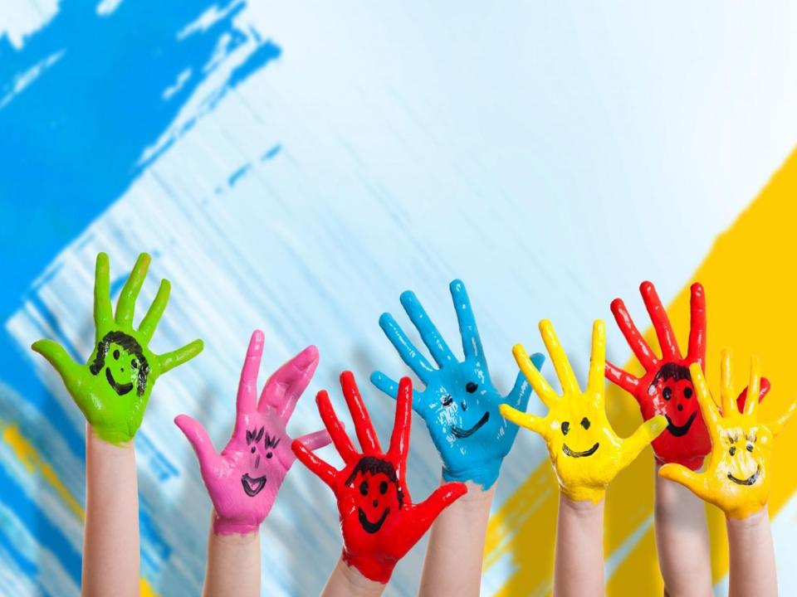
СПАСИБО ЗА ВНИМАНИЕ!

